Slide 1
“DISEÑO E IMPLEMENTACIÓN DE UN SISTEMA DE CONTROL E INVENTARIO ELECTRÓNICO A TRAVÉS DE LA INTERNET BASADO EN LA TECNOLOGÍA RFID PARA LOS LABORATORIOS DEL DEEE-ESPE”
ESCUELA POLITÉCNICA DEL EJÉRCITO
DEPARTAMENTO DE ELÉCTRICA Y ELECTRÓNICA
Proyecto de Tesis.
Desarrollado por:
Luis Guillermo Romero
Daniel Cadena M.

Slide 2
ESPE-DEEE
En la actualidad, los Laboratorios del Departamento de Eléctrica y Electrónica son utilizados por los alumnos de la ESPE, como complemento a la educación obtenida en los salones de clases, para afianzar los conocimientos recibidos y además poner en práctica los mismos.
Por tal motivo, los elementos y equipos pertenecientes a los laboratorios, se encuentran en constante manipuleo y uso, incluso en horarios extendidos de clases (fuera de clase), además que muchos equipos pertenecientes a un laboratorio, son utilizados en otro lugar sea este como por ejemplo un aula de clase, oficinas, etc; teniendo así muchas veces desconocimiento de la persona quien removió el equipo de su lugar de origen.

Slide 3
ESPE-DEEE
Objetivos:
General
Realizar el diseño e implementación de un sistema de control e inventario electrónico a través de la internet basado en la tecnología RFID para los laboratorios del Departamento de Eléctrica y Electrónica de la Escuela Politécnica del Ejército.
Específicos
Estudiar el marco teórico referente a la tecnología RFID y PIC-ETHERNET.
Diseñar el sistema con los parámetros establecidos.
Realizar la implementación del sistema.
Determinar la eficiencia del sistema, en base a pruebas de funcionamiento.

Slide 4
ESPE-DEEE
DESARROLLO
RFID (IDENTIFICACIÓN POR RADIO FRECUENCIA)
Conceptos básicos
Existen 3 componentes básicos en un sistema de RFID:
Tag: etiqueta o transponder de RFID consiste en un pequeño circuito, integrado con una pequeña antena, capaz de transmitir un número de serie único hacia un dispositivo de lectura, como respuesta a una petición. Algunas veces puede incluir una batería.
Lector: el cual puede ser de lectura o lectura/escritura, está compuesto por una antena, un módulo electrónico de radiofrecuencia y un módulo electrónico de control.
Controlador: o un equipo anfitrión, comúnmente una PC o Workstation, en la cual corre una base de datos y algún software de control.

Slide 5
ESPE-DEEE
Componentes de un sistema de control RFID

Slide 6
ESPE-DEEE
PARTES DEL SISTEMA
Diagrama de bloques del sistema

Slide 7
ESPE-DEEE
DETALLE DEL SISTEMA
MICROCONTROLADOR: PIC 18F97J60
LECTOR RFID PASIVO: ID-20
LECTOR RFID ACTIVO: PIC 18F2550
SERVIDOR: SOTWARE DESARROLLADO VBASIC
INTERFAZ CLIENTE: WEB-HTML, PHP

Slide 8
ESPE-DEEE
MICROCONTROLADOR

Slide 9
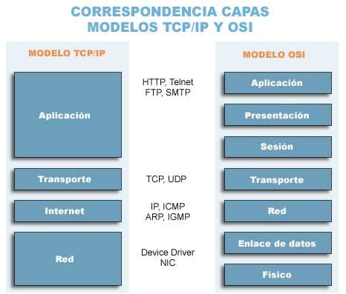
ESPE-DEEE
Relación del modelo OSI y TCP/IP

Slide 10
ESPE-DEEE

Slide 11
ESPE-DEEE

Slide 12
ESPE-DEEE
PULSADOR
CERRADURA
FUENTE
BUZZER
RFID

Slide 13
ESPE-DEEE
FUNCIONES DEL MICROCONTROLADOR
Comunicación con los lectores RFID.
Comunicación Ethernet TCP/IP con el servidor
Memoria interna para 3 tag’s.
Control de cerradura eléctrica.
Activación de buzzer

Slide 14
ESPE-DEEE
Arquitectura de Conexión ETHERNET

Slide 15
Requerimientos del programa del microcontrolador.
ESPE-DEEE
Establecer conexión Ethernet con el servidor.
Detectar automáticamente la lectura de tags de los lectores RFID.
Enviar los códigos leídos al servidor para su respectiva validación.
Estar atentos a los datos enviados por el servidor.
Activar la cerradura eléctrica, siempre y cuando esté debidamente validados los tags.

Slide 16
ESPE-DEEE
Encender el buzzer en caso de detectar un tag validado como equipo del laboratorio, en el cual la puerta se bloquea y no puede ser activada por el pulsador o por ningún tag con permisos.
Reconexión automática con el servidor en caso de pérdida de conexión.
Validación autónoma de 3 códigos de tags almacenados en la memoria interna del microcontrolador.

Slide 17
Figura 3. 18 Diagrama de flujo programa principal

Slide 18
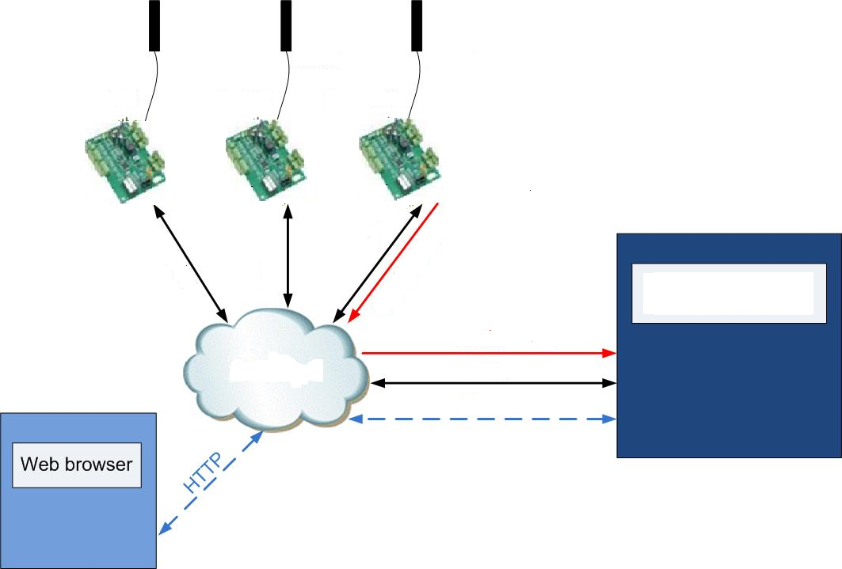
RFID (Activo y pasivo)
Control Relé
Buzzer
TCP/IP
TCP/IP
TCP/IP
SERVIDOR
COMANDOS
LAN
TCP/IP

Slide 19
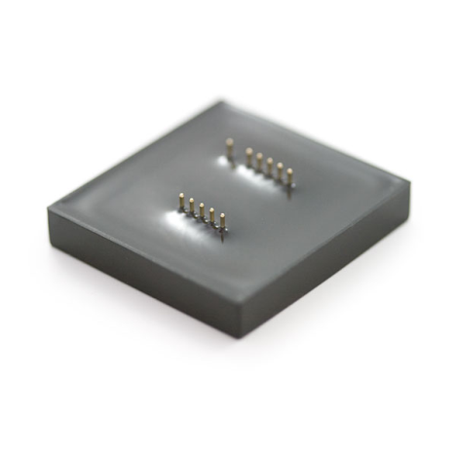
ESPE-DEEE
LECTOR RFID PASIVO:
Comunicación SERIAL
Alcance: 20cm
Frecuencia de Trabajo: 125KHz
Alimentación: 5Volts

Slide 20
ESPE-DEEE
LECTOR RFID ACTIVO
Basa su funcionamiento en un microcontrolador PIC18F2550 y en los transceivers OEM 433MHz.
Se definió un rastreo continuo de equipos.
Arquitectura abierta y escalable.
Un solo Receptor de Información conectado a la tarjeta principal.

Slide 21
ESPE-DEEE
SERVIDOR:
Garantiza las conexiones con las sistemas remotos –TCP/IP-
Dos Modos de Trabajo Configurable (AUTORIZADO-REGISTRO)
Acceso a Bases de Datos Locales o Externas (IP-Dominio)
Interfaz Sencilla/Amigable de Operación
Envío de notificación en tiempo real vía Correo Electrónico y SMS (Configurable mediante correo)

Slide 22
ESPE-DEEE
Flujograma, funcionamiento del servidor de comunicación en MODO RECIBIR LAN

Slide 23
ESPE-DEEE
Flujograma, funcionamiento del servidor de comunicación en MODO AUTORIZADO

Slide 24
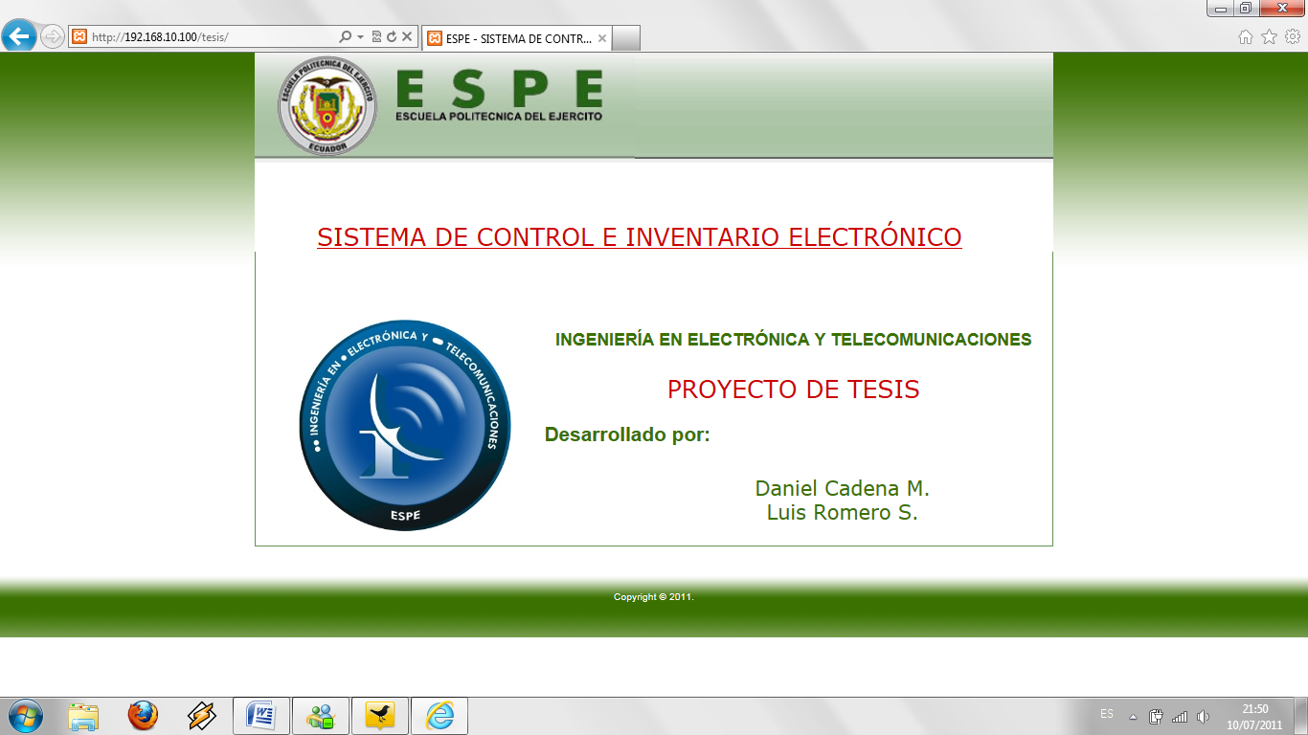
ESPE-DEEE
INTERFAZ CLIENTE:
Desarrollado en HTML y PHP para garantizar su funcionamiento en cualquier navegador (PC-Móvil)
Visualización de todo evento de un sistema en particular –selección de sistema de alarma-
Interfaz intuitiva de uso.
Permite ingreso de datos para configuración de Alarmas
Permite 128 conexiones simultáneas para visualización del sistema.
Seguridad basada en claves de acceso

Slide 25
GRACIAS!!

